Slide 1
Отчего Так много света? Отчего Вокруг тепло? Оттого, Что это - лето На все лето к нам пришло.

Slide 2
ВАС ПРИВЕТСТВУЕТ: Дистанционная летняя пришкольная площадка
«ҚОҢЫРАУ»
«Каникулы OFF-line»
Начальник лагеря: Е.Жамшитова

Slide 3
Цель: Проведение летнего отдыха в режиме онлайн

Slide 4
Задачи программы:
- Создавать условия для организованного летнего отдыха в режиме онлайн детей.
- Приобщать ребят к творческим видам деятельности, развитие творческого мышления.
-Способствовать формированию культурного поведения.
- Создавать благоприятные условия для укрепления здоровья детей.
- Формировать у ребят навыки общения и толерантности

Slide 5
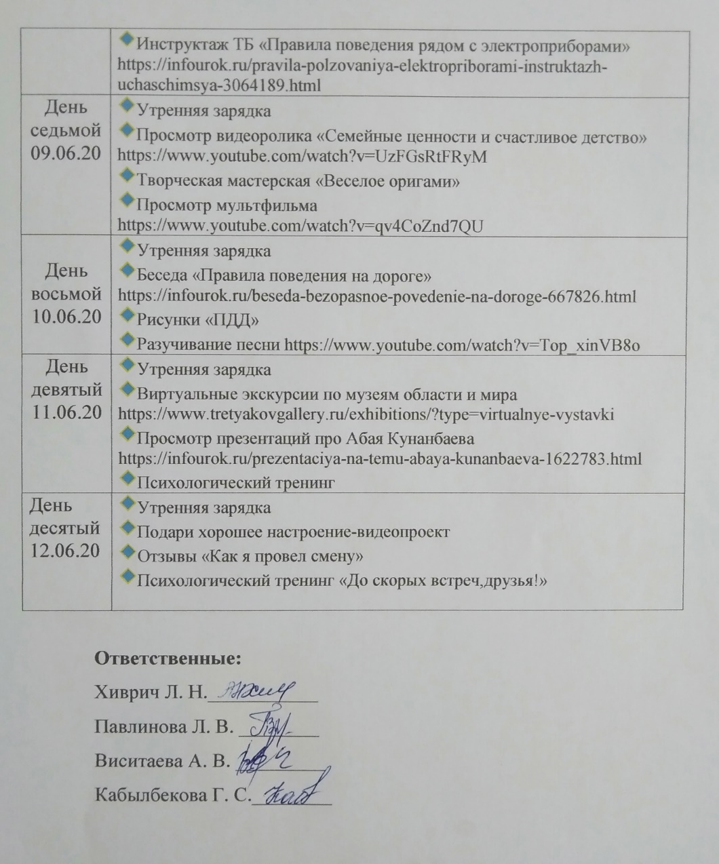
ПЛАН РАБОТЫ

Slide 9
Список ребят пришкольного лагеря «Қоңырау»
1.Раймер Богдан 9. Межмал Евгения
2.Жаугашты Мади 10. Магомедова Залина
3.Даулетбек Жансая 11. Молчанова Елена
4.Даулетбек Акерке 12. Жаугашты Санжар
5.Вожакова Валерия 13. Черенкова Вероника
6.Молчанова Вероника 14. Савицкая Кристина
7. Сайлаубек Еркебулан 15.Молчанов Дмитрий
8. Сайлаубек Темирлан 16.Черенкова Александра

Slide 10
НАША ЛЕТНЯЯ ПЛОЩАДКА ЖДЕТ ВСЕХ РЕБЯТ!!! ПОДКЛЮЧАЙТЕСЬ!!!

